Slide 1
外来機能報告の
今後のスケジュールについて
資料２
令和５年(2023年)３月 熊本県菊池保健所

Slide 2




外来医療の機能の明確化･連携
令和4年3月17日
外来機能報告等に関するワーキンググループ
参考資料
１．外来医療の課題
○ 患者の医療機関の選択に当たり、外来機能の情報が十分得られず、また、患者にいわゆる大病院志向がある中、一部の医療機関に外来患者が集中し、患者の待ち時間や勤務医の外来負担等の課題が生じている。
○ 人口減少や高齢化、外来医療の高度化等が進む中、かかりつけ医機能の強化とともに、外来機能の明確化･連携を進めていく必要｡
２．改革の方向性
○ 地域の医療機関の外来機能の明確化･連携に向けて、データに基づく議論を地域で進めるため、
① 医療機関が都道府県に外来医療の実施状況を報告（外来機能報告）する。
② ①の外来機能報告を踏まえ、「地域の協議の場」において、外来機能の明確化・連携に向けて必要な協議を行う。
→ ①・②において、協議促進や患者の分かりやすさの観点から、「医療資源を重点的に活用する外来」を地域で基幹的に担う医療機関（紹介受診重点医療機関）を明確化
・ 医療機関が外来機能報告の中で報告し、国の示す基準を参考にして、地域の協議の場で確認することにより決定
患者の流れがより円滑になることで、病院の外来患者の待ち時間の短縮や勤務医の外来負担の軽減、医師働き方改革に寄与
かかりつけ医機能を担う医療機関
紹介受診重点医療機関
紹介
病院の外来患者の待ち時間の短縮、勤務医の外来負担の軽減、医師働き方改革
逆紹介
かかりつけ医機能の強化
（好事例の収集、横展開等）
外来機能報告、「地域の協議の場」での協議、紹介患者への外来を基本とする医療機関の明確化
〈「医療資源を重点的に活用する外来」のイメージ〉
○医療資源を重点的に活用する入院の前後の外来 （悪性腫瘍手術の前後の外来 など）
○高額等の医療機器・設備を必要とする外来 （外来化学療法、外来放射線治療 など）
○特定の領域に特化した機能を有する外来 （紹介患者に対する外来 など）

Slide 3
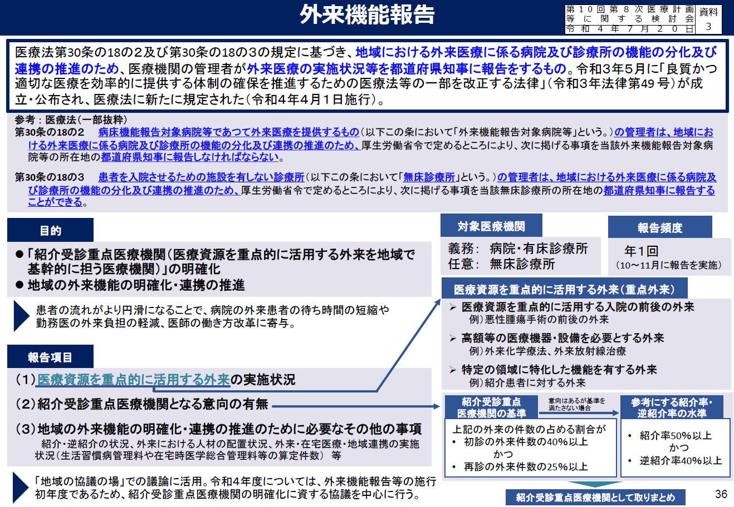

Slide 4
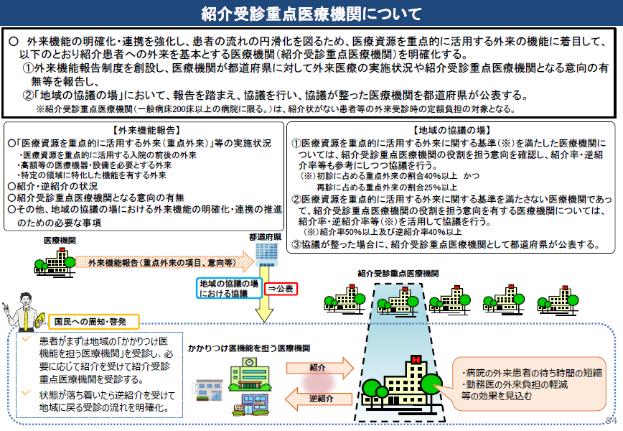
第３回地域医療構想及び医師確保計画に
関するワーキンググループ
（令和４年３月２日）資料１

Slide 5
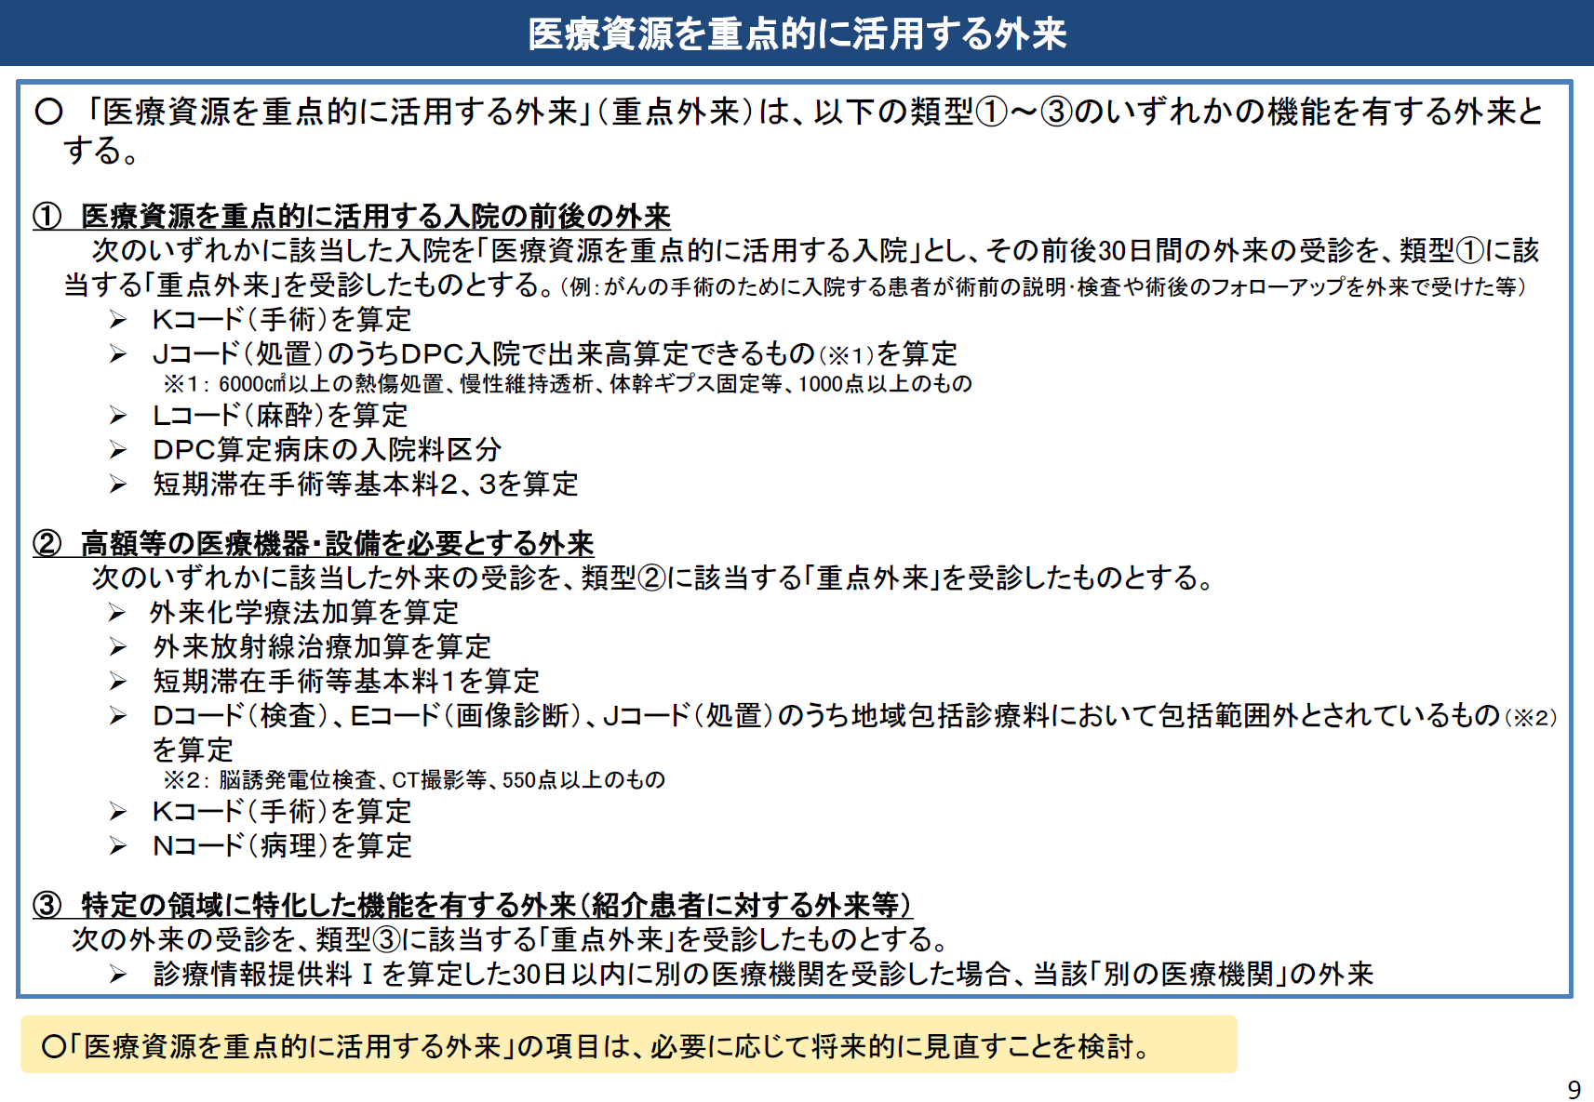
令和３年度
第２回医療政策研修会
資料
参考

Slide 6
第６回熊本県地域医療
構想調整会議
（令和４年６月２日）資料３
紹介受診重点医療機関の設定に向けた県の方針
第９回菊池地域医療
構想調整会議
（令和４年１２月６日）資料２
これまでの病診連携については、外来医療の機能も含め、地域で構築
されてきた経緯がある。
また、地域のかかりつけ医の機能を担う病院や、専門医療を提供する
診療所など、医療機関によって担う役割は様々である。
そのような地域の実情を踏まえ、
① 重点外来基準に該当するが、紹介受診重点医療機関となる意向を有さない
医療機関
② 重点外来基準に該当しないが、紹介受診重点医療機関となる意向を有する
医療機関
を対象とし、地域としてどの医療機関を「紹介受診重点医療機関」とするか、
地域調整会議において協議・決定※し、明確化する。
※ 重点外来基準を満たした医療機関であって、紹介受診重点医療機関の役割を担う意向を
有する場合は、特別な事情がない限り、紹介受診重点医療機関となることが想定される。
決定された紹介受診重点医療機関は、令和４年度末に県から公表する。
6

Slide 7
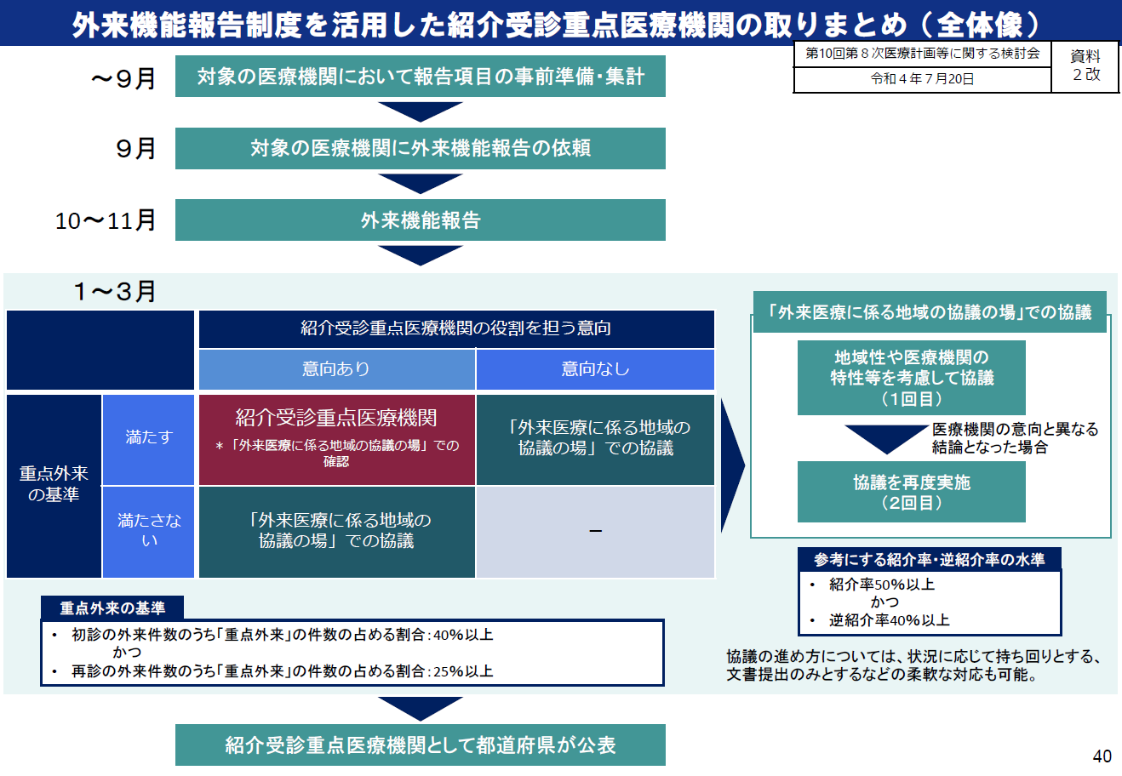
7

Slide 8
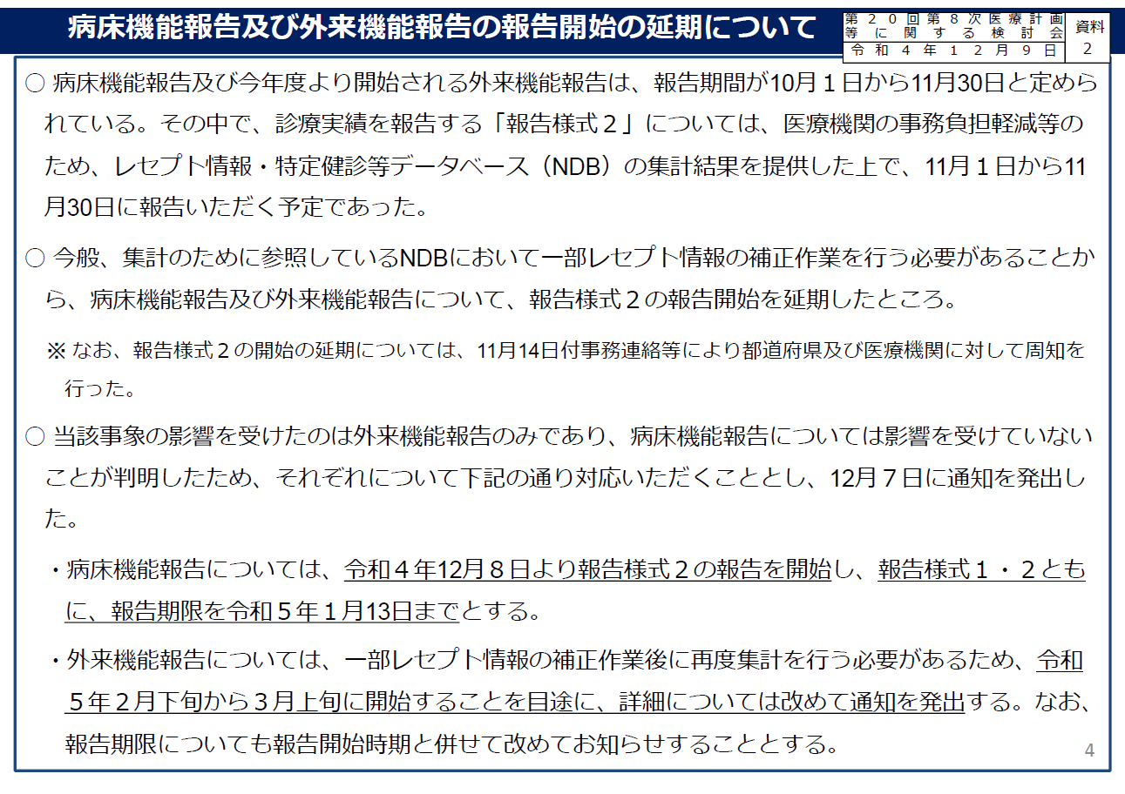
8

